Slide 1
Lecciones y siguientes pasos en el salud del adolescente
Programa SAMIA
13/05/2025

Slide 2
Agenda
¿Qué se hizo?
¿Qué se puede hacer?

Slide 3


“TEENAGERS”
FORTALECIMIENTO DE LA SALUD INTEGRAL DEL ADOLESCENTE
Periodo:
[AGOSTO 2023 a JUNIO 2024]

Slide 4
OBJETIVO PRINCIPAL Y OBJETIVOS SECUNDARIOS
01
Os1
Implementando un Servicio diferenciado para adolescentes
Su Majestad Hiroito
Os2
Formando líderes pares para identificar y acompañar a los adolescentes de riesgo
Mejorar el acceso a la atención en salud en los adolescentes, a través de la implementación de estrategias basadas en la comunidad.
Op
El Progreso
Facilitar el acceso de atención a los adolescentes con riesgo de salud
Os3
Punchauca
Brindar talleres presenciales y videos educativos que promuevan el bienestar de los adolescentes
Os4

Slide 5
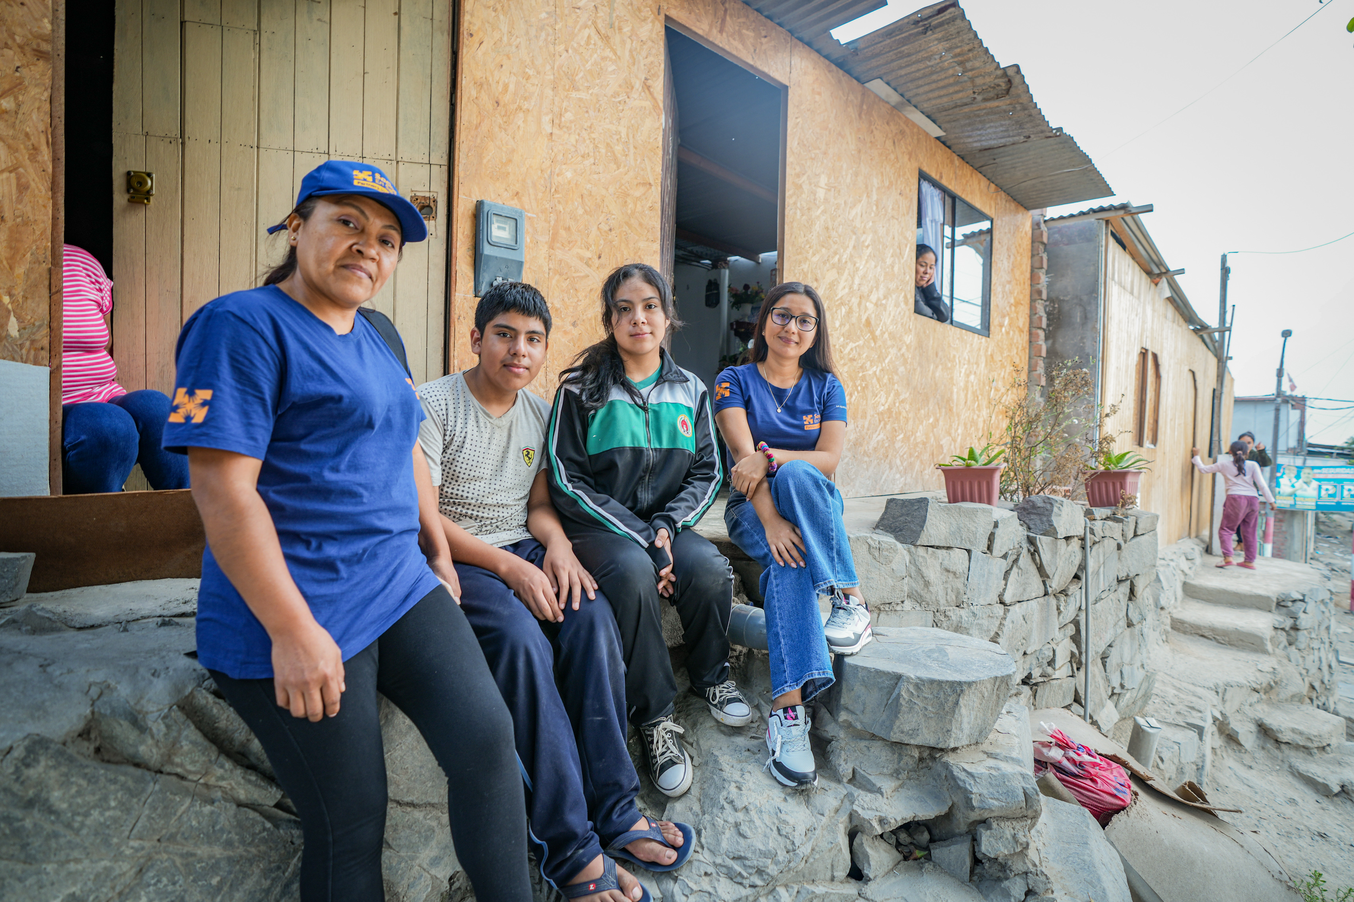
02
ALCANCE
MUESTRA: 242/245 adolescentes (14-19 años)
Sexo:
51% (124) son mujeres
49% (118) son varones
Rangos de edades | N° | %
De 14 a 16 años | 137 | 57
De 17 años a más | 105 | 43
TOTAL | 242 | 100
Ocupación | N° | %
Estudiante (1) | 222 | 91.7
Ama de casa (2) | 5 | 2.1
Trabajo remunerado (3) | 3 | 1.2
No trabaja, no estudia (4) | 12 | 5
TOTAL | 242 | 100

Slide 6

1.1 DATOS SOCIODEMOGRÁFICOS-
SITUACIÓN SOCIOECONOMICA DE LOS ADOLESCENTES
Apoyo entregado | N° | %
Soporte Nutricional | 38 | 54
Soporte clínico | 13 | 18
Soporte en vivienda | 9 | 13
Trámite documentario | 5 | 7
Otros apoyos | 6 | 8
TOTAL | 71 | 100
La entrega de alimentos fue el principal apoyo brindado

Slide 7
II. SITUACIÓN DE SALUD DE LOS ADOLESCENTES (Pre intervención)
Adolescentes con riesgo de salud | N° | %
Sí | 162 | 67
No | 79 | 33
TOTAL | 241 | 100
241 adolescentes han completado 4 cuestionarios:
CHATBOT (Salud sexual)
PHQ-9 Y GAD-7 (Salud mental)
TBC-A (Tuberculosis)
Notes:
Cómo se realizaron los CRF y el detalle de cada cuestionario.

Slide 8

2.1 SITUACION DE SALUD DE LOS ADOLESCENTES – RIESGO DE CONDUCTA SEXUAL
Riesgo de salud sexual | N° | %
Leve | 76 | 31.5
Moderado | 16 | 6.6
Severo | 15 | 6.2
Sin riesgo | 134 | 55.8
TOTAL | 241 | 100
De 107 adolescentes con riesgo sexual
16 (6.6%) tiene riesgo moderado
15 (6.2%) tiene riesgo severo

Slide 9

2.1.1 SALUD SEXUAL DE LOS ADOLESCENTES-
INICIO DE LA PRIMERA RELACIÓN SEXUAL Y NÚMERO DE PAREJAS EN LOS ÚLTIMOS 12 MESES
11% (26) ya han iniciado su vida sexual
89% (215) aún no ha iniciado su vida sexual
100% tuvo entre 1 a 2 parejas sexuales
Mediana: 15 años (11-17)

Slide 10

2.1.2 SALUD SEXUAL DE LOS ADOLESCENTES -
PAREJA ACTUAL Y MÉTODOS ANTICONCEPTIVOS
6(67%) condón masculino
1(11%) píldoras
2(22%) No usan ningún método
9 (17%) Sexualmente activos
45 (83%) no son sexualmente activos
22% (54) tienen pareja actualmente
78% (187) no tiene pareja

Slide 11

2.1.3 SALUD SEXUAL DE LOS ADOLESCENTES -
PRUEBAS DE ITS EN ADOLESCENTES SEXUALMENTE ACTIVOS
88.9% (8) no se han hecho ninguna prueba de ITS
11.1% (1) sí se han realizado una prueba de ITS
100% (1) no le detectaron ninguna ITS

Slide 12

2.2 SITUACIÓN DE SALUD DE LOS ADOLESCENTES -
RIESGO DE SALUD MENTAL
Síntomas de ansiedad | N | %
No | 123 | 51
Sí | 118 | 49
Síntomas de depresión | N | %
No | 112 | 46.47
Sí | 129 | 53.53
De los 129 adolescentes con depresión
55 (43%) tuvo ideación suicida en los últimos 15 días.

Slide 13
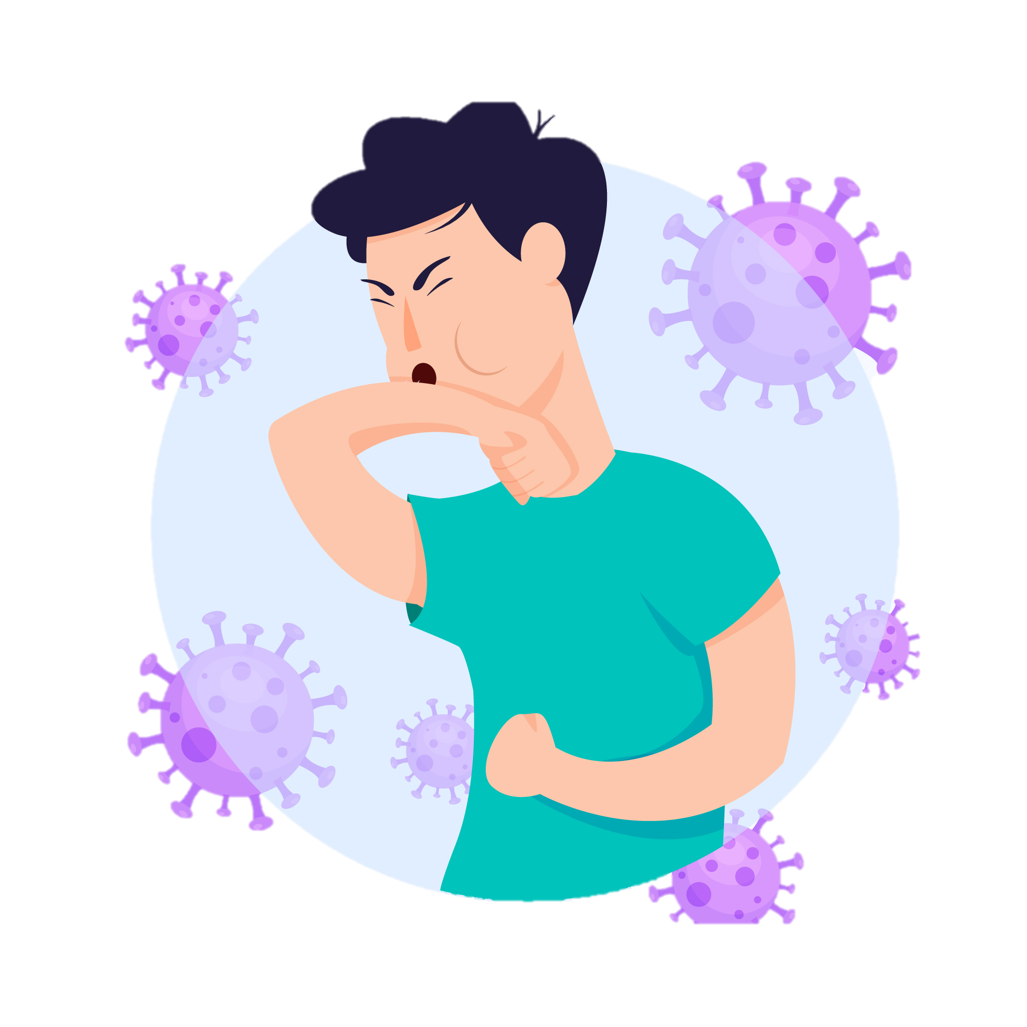
2.3 SITUACIÓN DE SALUD DE LOS ADOLESCENTES -
RIESGO DE TUBERCULOSIS
En los últimos 15 días:
3.3% (8) tuvo contacto cercano con un familiar con TBC
18% (43) tuvo tos
71.4% (5) diagnóstico negativo
14.3% (1) no sabe
14.3% (1) tuvo un diagnóstico positivo
Alguna vez se hizo una prueba:
3% (10) se hizo una prueba
Se encuentra en tratamiento

Slide 14
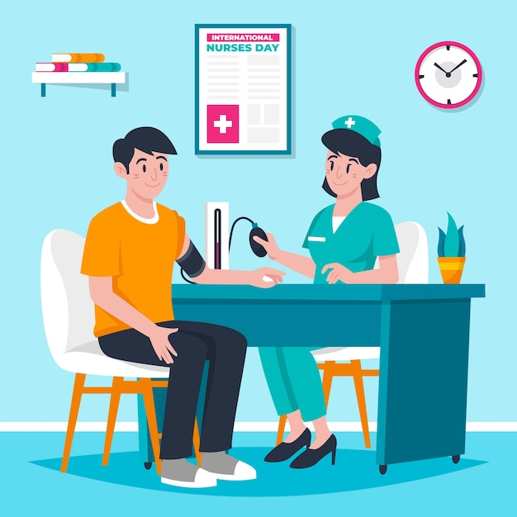
III. ACCESO DE ATENCIÓN DE SALUD DE LOS ADOLESCENTES CON RIESGO
De 162 adolescentes con riesgo
Acceso de atención de salud | N° | %
Sí | 129 | 80
No | 33 | 20
TOTAL | 162 | 100
129 (80%) accedieron a una atención de salud
33 (20%) no accedieron a una atención de salud
El motivo principal de no asistencia es porque no contaban con tiempo por estudios o trabajo.
Más de la mitad de adolescentes tuvieron algún riesgo de salud (se estimó un 50%)

Slide 15
3.1 ACCESO DE ATENCIÓN DE SALUD DE LOS ADOLESCENTES - TOTAL DE ATENCIONES BRINDADAS
Tipo de atenciones brindadas | N° | %
Evaluación integral del adolescente | 114 | 55.3
Atención por el consultorio de Psicología | 31 | 15.2
Orientación por SAME/CADSA | 19 | 9.2
Toma de Rayos X | 29 | 14
Otras atenciones | 13 | 6.3
TOTAL | 206 | 100
El total de atenciones brindadas a los adolescentes de riesgo fueron 206, de las cuales:
El 70% (114) recibió atención en EVA.
El 24.4% (40) fue atendido además por un Psicólogo en un puesto de salud o por SAME/CADSA.
El 57% (29) de los adolescentes con riesgo de TBC se les hizo rayos X.
Menos del 1% solo recibió atención psicológica, más no EVA.

Slide 16
IV. SITUACIÓN DE SALUD DE LOS ADOLESCENTES (Pos intervención)
194 adolescentes han completado 4 cuestionarios:
CUSA (Salud sexual)
PHQ-9 Y GAD-7 (Salud mental)
PETE (Percepciones del proyecto)

Slide 17
4.1 SALUD SEXUAL DE LOS ADOLESCENTES-
INICIO DE LA PRIMERA RELACIÓN SEXUAL Y NÚMERO DE PAREJAS EN LOS ÚLTIMOS 12 MESES
16% (31) ya han iniciado su vida sexual
84% (163) aún no ha iniciado su vida sexual
29(94%) tuvo entre 1 a 2 parejas sexuales
2(6%) tuvo de 3 a más parejas sexuales
Mediana: 15 años (12-17)
ADOLESCENTES SEXUALMENTE ACTIVOS
17%

Slide 18
4.2 SALUD SEXUAL DE LOS ADOLESCENTES -
PAREJA ACTUAL Y MÉTODOS ANTICONCEPTIVOS
7(70%) condón masculino
2(20%) píldoras de emergencia
1(10%) implante
2(20%) No usan ningún método
10 (17%) Sexualmente activos
35 (83%) no son sexualmente activos
22% (45) tienen pareja actualmente
78% (187) no tiene pareja
3 (17%) Sexualmente activos

Slide 19
4.3 SALUD SEXUAL DE LOS ADOLESCENTES -
PRUEBAS DE ITS EN ADOLESCENTES SEXUALMENTE ACTIVOS
80% (8) no se han hecho ninguna prueba de ITS
20% (2) sí se han realizado una prueba de ITS
100% (1) no le detectaron ninguna ITS

Slide 20
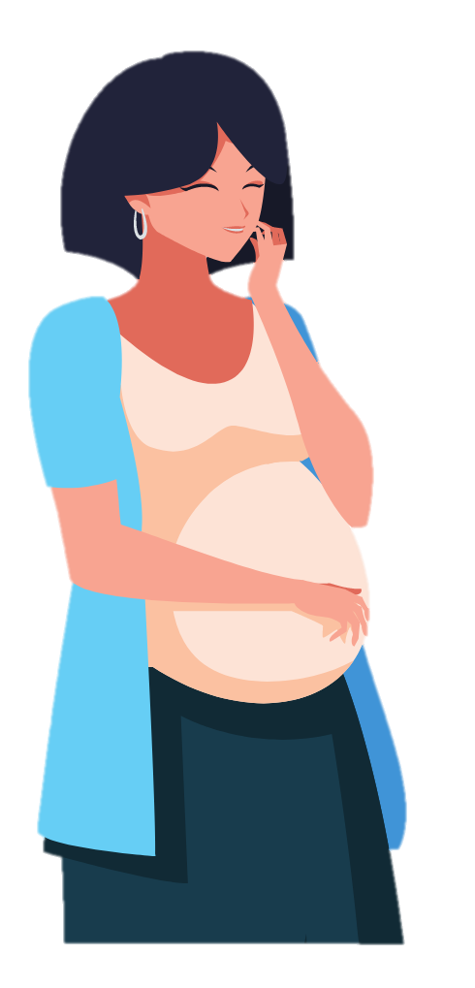
4.4 SALUD SEXUAL DE LOS ADOLESCENTES -
EMBARAZO ADOLESCENTE
Mujeres actualmente embarazadas 1% (2)
50% (1) presentó riesgo de salud sexual leve
50 (1) no presentó riesgo de salud sexual
*1 varón con pareja embarazada (no presentó riesgo de salud)

Slide 21
SITUACIÓN DE SALUD DE LOS ADOLESCENTES -
SALUD MENTAL (Pos intervención)
Síntomas de ansiedad | N | %
No | 94 | 48
Sí | 100 | 52
Síntomas de depresión | N | %
No | 74 | 38
Sí | 120 | 62
De los 120 adolescentes con depresión
38 (31%) tuvo ideación suicida en los últimos 15 días.
Notes:
AHONDAR EN PROBLEMÁTICAS DE ACCESO DE LA ATENCION, SE REQUIERE UN TRABAJO MAS CENTRADO

Slide 22
06
PERCEPCIÓN SOBRE LA ATENCIÓN DE SALUD
28% (49) tenían un motivo para acudir a una atención
72% (51) no tenían un motivo para acudir
53% (29) requería una atención médica
45% (25) requería atención psicológica
36% (20) requería salud dental
42% (82) atendido por medicina
40% (77) atendido por psicología
39% (75) atendido por Obstetricia
ATENDIDOS SEGÚN ADOLESCENTES: 112
0% (0) percibió un motivo de atención

Slide 23
SATISFACCIÓN DE LA ATENCION DE SALUD EN EVA
Nivel de satisfacción | N° | %
Totalmente satisfecho | 23 | 21
Satisfecho | 85 | 76
Nada satisfecho | 4 | 3
TOTAL | 112 | 100
De 112 adolescentes atendidos
76% (85%) se sintieron satisfechos con la atención

Slide 24
BARRERAS PARA UNA ATENCIÓN DE SALUD
Barreras de atención | N° | %
Dificultad en el acceso | 36 | 19
Demora de atención | 50 | 27
Dificultad con la cita | 59 | 31
Dificultad por el costo | 44 | 23
De 112 adolescentes atendidos
La principal barrera de atención es la dificultad para obtener una cita.

Slide 25
06
ASISTENCIA A TALLERES Y/O VIDEOS
Salud sexual
Salud Mental
Proyección social
De enero a abril se brindaron talleres para promover la salud integral del adolescente
3 SESIONES PARA VIVIR UNA SEXUALIDAD SEGURA
4 SESIONES PARA PROMOVER EL PROYECTO DE VIDA
5 SESIONES DE “ENFRENTANDO PROBLEMAS PLUS” ENFOCADO EN LAS ADOLESCENCIAS

Slide 26
06
ASISTENCIA A TALLERES Y/O VIDEOS
Barreras para acceder a los talleres | N° | %
No contaba con celular | 24 | 12
Problemas con el internet | 30 | 15
No disponía de tiempo | 64 | 33
El horario era muy complicado de asistir | 31 | 16
No me interesaban los talleres | 4 | 2
No presenté ninguna barrera, todo se realizó con normalidad | 35 | 18
Otros | 31 | 16
Asistencia a talleres | N° | %
Sexualidad segura (3) | 151 | 27
Proyección social (4) | 158 | 28
Salud mental (5) | 255 | 45
Total | 564 | 100

Slide 27
06
ASISTENCIA A TALLERES Y/O VIDEOS
Visualización de videos | N° | %
Sexualidad segura | 41 | 17
Prevención de ITS | 35 | 15
Diversidad sexual | 44 | 18
Proyecto de vida 1 | 40 | 17
Proyecto de vida 2 | 39 | 16
Enfrentando problemas plus | 37 | 15
Prevención de TBC | 28 | 12
La cantidad de adolescentes que visualizaron los videos son la tercera parte del total aproximadamente.
Los videos más visto: sexualidad, diversidad sexual y proyecto de vida
Los videos menos vistos: prevención de TBC

Slide 28
06
PERCEPCIÓN SOBRE EL PROYECTO
Actividades realizadas | N° | %
Acudir a una atención de salud en el servicio diferenciado para adolescentes | 106 | 54.6
Mi líder par me ayudó a obtener una cita para una atención de salud | 90 | 46.4
Mantener constante comunicación con mi líder par durante mi participación en el proyecto | 75 | 38.7
Participar de los talleres | 99 | 51
Visualizar los vídeos | 76 | 39
Acudir a la Tb móvil (rayos x) | 19 | 9.8
Orientación y/o acompañamiento psicológico de Socios en Salud | 30 | 15.5
Recibir apoyo social (útiles escolares, alimentos, otros) | 38 | 19.6
Otros | 2 | 1.0
Ninguna | 31 | 16

Slide 29
BARRERAS PARA PARTICIPAR EN LAS ACTIVIDADES DEL PROYECTO
Actividades realizadas | N° | %
(1) Tenía poca o nula comunicación con mi líder par | 36 | 19
(2) No disponía de tiempo para participar de las actividades | 68 | 35
(3) No tenía el soporte de mamá/papá | 16 | 8
(4) Tuve muchas dificultades para obtener una cita | 36 | 19
(5) No presente barreras, todo se hizo con normalidad | 66 | 34
(9) Otros | 10 | 5

Slide 30
CALIFICACIÓN DEL ACOMPAÑAMIENTO DEL LIDER PAR
Item | Calificación | N | %
Calificación del acompañamiento de líder par | (1) Muy buena | 84 | 44
 | (2) Buena | 69 | 35
 | (3) Regular | 20 | 10
 | (4) Mala | 0 | 0
 | (5) Muy mala | 0 | 0
 | (6) No tuve líder par | 21 | 11
Niveles de confianza en líder par (n= 173) | (1) Muy buena | 52 | 30
 | (2) Buena | 83 | 48
 | (3) Regular | 35 | 20
 | (4) Mala | 3 | 2
 | (5) Muy mala | 0 | 0
Adolescentes quien dijo que su líder par le ayudó (n= 173) | (1) Si me ayudó | 152 | 88
 | (2) No me ayudó | 10 | 6
 | (3) Me es indiferente | 11 | 6

Slide 31
Programa Salud Escolar MINSA MINEDU – 36hrs
Plan de Buen Inicio del año escolar
MIDIS “Proyecto de Vida Adolescente”
MIMP ”Programa Aurora”
Clima y Salud Ambiental
Adolescentes en situación de calle o trabajo infantil
Línea de Trabajo | Objetivo | Actividades Sugeridas
Salud Mental y Bienestar Emocional | Promover la salud mental y prevenir problemas como ansiedad, depresión y suicidio. Bienestar: autonomía, competencia, desarrollo personal/sentido de vida. Sustancias, Tecnología. | - Talleres de habilidades socioemocionales. - Campañas de sensibilización para reducir el estigma. - Espacios seguros en escuelas para diálogo.
Salud Sexual y Reproductiva | Reducir embarazos adolescentes e infecciones de transmisión sexual (ITS). | - Educación sexual integral en escuelas y comunidades. - Acceso gratuito a métodos anticonceptivos. - Charlas con enfoque intercultural. - Capacitación a pares educadores.
Nutrición y Hábitos Saludables | Prevenir la malnutrición (desnutrición y obesidad) y fomentar estilos de vida saludables. | - Programas de alimentación escolar nutritiva. - Talleres de cocina saludable. - Promoción de actividad física (DIARIA). - Monitoreo de anemia y obesidad. Dieta adolescente. Suplementación.
Prevención de Violencia y Seguridad | Reducir la exposición a violencia (familiar, escolar, de género) y promover entornos seguros. VER LAS MODALIDADES DE VIOLENCIA (tocamientos, violación, ciberacoso, acoso, intimidación de tecnologías, trata de personas). | - Talleres sobre resolución de conflictos y prevención de violencia. - Programas de empoderamiento para adolescentes, especialmente mujeres. - Trabajo con familias y docentes.
Acceso a Servicios de Salud | Mejorar el acceso a servicios de salud integrales y amigables para adolescentes. | - Implementar consultorios diferenciados (proceso de acreditación) para adolescentes en centros de salud. - Capacitar a personal médico en atención con enfoque de género y cultural. - Promover el uso del Seguro Integral de Salud (SIS). - Ferias de salud comunitarias.
Participación y Liderazgo Juvenil | Fomentar la participación activa de los adolescentes en la promoción de su propia salud. CAPITAL SOCIAL. | - Creación de consejos juveniles para diseñar intervenciones. - Proyectos de voluntariado en salud comunitaria. - Espacios de diálogo con autoridades locales. –Proyecto de vida

